Slide 1
МЕЂУНАРОДНИ ДАН МАТЕРЊЕГ ЈЕЗИКА
СТАРТ
УЧЕСНИЦИ

Slide 2
У изради учествовали:
Огњен Јовановић
Дејан Поповић
Марија Живковић
Урош Лечић
Алекс Сењи
НАЗАД НА ПОЧЕТАК

Slide 3
НАПОМЕНА
Ова презентација је направљена као интерактивна игрица. Молимо вас да не мењате слајдове самостално, већ само помоћу дугмића предвиђених за то. Тако ће игра најбоље функционисати. Хвала унапред.
НАСТАВИ

Slide 4
Упс, нисте стиснули дугме!
ВРАТИ МЕ

Slide 5
О, не! Боје на застави су избледеле!
1
2
3
Бледе и сећања. Шта је језик? Зашто је мој језик важан? Помозите ми да се сетим. Вратите боје и спасите свет! Притисните прво поље како бисте се увели у свет језика.

Slide 6
Већ на почетку пута препрека! Како ћемо даље?! Да ли бисте нам помогли да решимо асоцијацију?
Сваки народ има један.
А
То је орган у телу.
Б
?
Може бити на патици.
В
Део је говорног апарата.
Г
Пратите кораке како бисте је решили. Ако мислите да знате одговор, притисните знак питања у средини.

Slide 7
Притисните одговарајућа слова како бисте уписали коначно решење. Ако нисте сигурни, вратите се притиском на дугме НАЗАД.
НАЗАД
_ _ _ _ _
А
Б
В
Г
Д
Ђ
Е
Ж
З
И
Ј
К
Л
Љ
М
Н
Њ
О
П
Р
С
Т
Ћ
У
Ф
Х
Ц
Ч
Џ
Ш

Slide 8
Упс, то није било одговарајуће слово! Покушајте поново.
ВРАТИ МЕ

Slide 9
Притисните одговарајућа слова како бисте уписали коначно решење. Ако нисте сигурни, вратите се притиском на дугме НАЗАД.
НАЗАД
Ј _ _ _ _
А
Б
В
Г
Д
Ђ
Е
Ж
З
И
Ј
К
Л
Љ
М
Н
Њ
О
П
Р
С
Т
Ћ
У
Ф
Х
Ц
Ч
Џ
Ш

Slide 10
Притисните одговарајућа слова како бисте уписали коначно решење. Ако нисте сигурни, вратите се притиском на дугме НАЗАД.
НАЗАД
Ј Е _ _ _
А
Б
В
Г
Д
Ђ
Е
Ж
З
И
Ј
К
Л
Љ
М
Н
Њ
О
П
Р
С
Т
Ћ
У
Ф
Х
Ц
Ч
Џ
Ш

Slide 11
Притисните одговарајућа слова како бисте уписали коначно решење. Ако нисте сигурни, вратите се притиском на дугме НАЗАД.
НАЗАД
Ј Е З _ _
А
Б
В
Г
Д
Ђ
Е
Ж
З
И
Ј
К
Л
Љ
М
Н
Њ
О
П
Р
С
Т
Ћ
У
Ф
Х
Ц
Ч
Џ
Ш

Slide 12
Притисните одговарајућа слова како бисте уписали коначно решење. Ако нисте сигурни, вратите се притиском на дугме НАЗАД.
НАЗАД
Ј Е З И _
А
Б
В
Г
Д
Ђ
Е
Ж
З
И
Ј
К
Л
Љ
М
Н
Њ
О
П
Р
С
Т
Ћ
У
Ф
Х
Ц
Ч
Џ
Ш

Slide 13
Тачан одговор!
Решење асоцијације је ЈЕЗИК.
НАСТАВИ

Slide 14
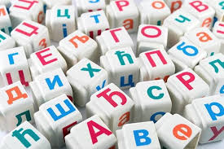
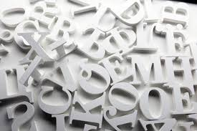
Језик
Језик је средство комуникације неког народа. Сваки језик је јединствен и састоји се од речи и правила. Језик је обeлежје људи који њиме говоре.
НАСТАВИ

Slide 15
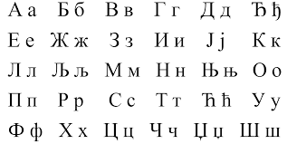
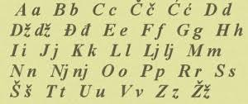
Српски језик
Српски језик припада јужнословенској групи језика из индоевропске породице. За њега је карактеристична двоазбучност: српска ћирилица и српска латиница коју су реформисали Вук Караџић и Ђура Даничић.
НАСТАВИ

Slide 16
ЦРВЕНА БОЈА
Притисните црвени драгуљ како бисте застави вратили црвену боју.

Slide 17
Вратили сте црвену боју!
1
2
3
Сада се сећам основних информација о нашем језику. Хвала вам много! Међутим, потрага још није готова. Зашто је мој језик важан? Да ли су и остали језици важни? Да бисмо одговорили на то питање, морамо прво обрадити још један појам. Притисните друго поље како бисте наставили даље.

Slide 18
Слова у првој речи синтагме су се помешала и сакрила важан термин везан за језик! Знате ли који?
РАМЕТЊИ ЈЕЗИК
Ако мислите да знате која реч је у питању, пређите на следећи слајд притиском на дугме НАСТАВИ.
НАСТАВИ

Slide 19
Упс, то није било одговарајуће слово! Не мари, покушајте поново.
ВРАТИ МЕ

Slide 20
Редом притисните слова како бисте написали реч исправно.
_______ ЈЕЗИК
Р
М
Т
И
А
Е
Њ

Slide 21
Редом притисните слова како бисте написали реч исправно.
М______ ЈЕЗИК
Р
М
Т
И
А
Е
Њ

Slide 22
Редом притисните слова како бисте написали реч исправно.
МА_____ ЈЕЗИК
Р
М
Т
И
А
Е
Њ

Slide 23
Редом притисните слова како бисте написали реч исправно.
МАТ____ ЈЕЗИК
Р
М
Т
И
А
Е
Њ

Slide 24
Редом притисните слова како бисте написали реч исправно.
МАТЕ___ ЈЕЗИК
Р
М
Т
И
А
Е
Њ

Slide 25
Редом притисните слова како бисте написали реч исправно.
МАТЕР__ ЈЕЗИК
Р
М
Т
И
А
Е
Њ

Slide 26
Редом притисните слова како бисте написали реч исправно.
МАТЕРЊ_ ЈЕЗИК
Р
М
Т
И
А
Е
Њ

Slide 27
Тачан одговор!
Појам који се тражи је МАТЕРЊИ ЈЕЗИК.
НАСТАВИ

Slide 28
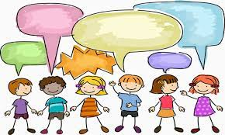
Матерњи језик
Етимолошки посматрано, термин матерњи језик потиче из латинског (lingua maternal – језик мајке). Матерњи језик је први језик који дете научи и обично је то језик којим говори дететова мајка. Деца најчешће тај језик знају најбоље и са њим се идентификују. Нема мишљења без језика.
НАСТАВИ

Slide 29
Хајде да откријемо када се обележава Међународни дан матерњег језика! Мало ћемо помоћи - датум не садржи две исте цифре, а месец ћете препознати по висибабама, весницима пролећа.
21. фебруар
22. фебруар
26. март
12. април

Slide 30
Упс, то није био одговарајући датум! Покушајте још једном.
ВРАТИ МЕ

Slide 31
Тачан одговор!
Међународни дан матерњег језика у целом свету се обележава 21. фебруара.
НАСТАВИ

Slide 32
Међународни дан матерњег језика
Међународни дан матерњег језика обележава се 21. фебруара широм света као знак сећања на страдале студенте 21. 2. 1952. у Источном Пакистану (данашњем Бангладешу). У то време генерални гувернер Пакистана прогласио је урду јединим званичним језиком и Западног и Источног Пакистана.
НАСТАВИ

Slide 33
Међународни дан матерњег језика
Јeзик народа Источног Пакистана, данашњег Бангладеша, био је бенгалски. Студенти су одлучили да се боре за матерњи језик. У граду Даки организовали су протесте 21. 2. 1952. године, када су дошли у сукоб са полицијом. Неколико студената је изгубило живот, а на стотине је рањено.
НАСТАВИ

Slide 34
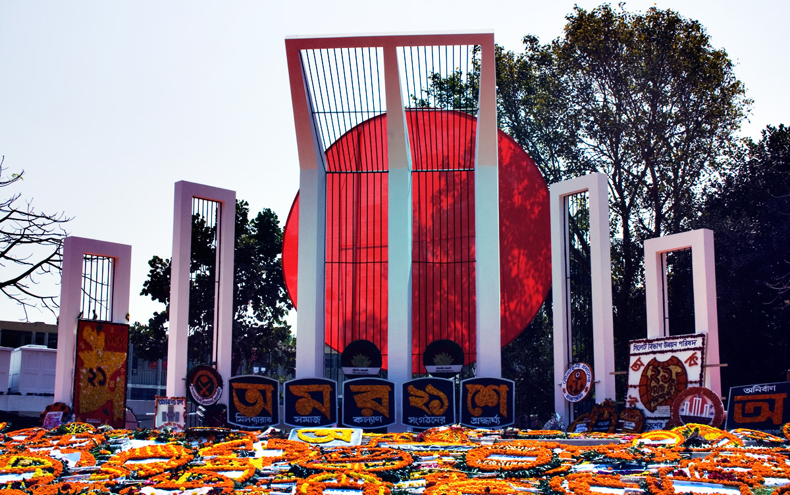
Споменик страдалим студентима у Даки
НАСТАВИ

Slide 35
Међународни дан матерњег језика
На иницијативу Бангладеша Генерална скупштина Уједињених нација признала је 1999. године Резолуцијом 21. фебруар за Међународни дан матерњег језика. Он се обележава од 2000. године. С обзиром на чињеницу да језици масовно умиру, неопходно је било да сви матерњи језици света добију свој међународни дан.
НАСТАВИ

Slide 36
ПЛАВА БОЈА
Притисните плави драгуљ како бисте застави вратили плаву боју.

Slide 37
Вратили сте плаву боју!
2
3
Матерњи језик се мора чувати! Зато постоји Међународни дан матерњег језика. Притисните треће поље како бисте ушли у свет матерњег језика. Откријте занимљивости о нашем језику, као и о другим матерњим језицима у Србији.

Slide 38
О не! Изгледа да нам је неко слово залутало и помешало се са словима наше азбуке. Да ли можете да нам помогнете да решимо мистерију? Пронађите залутало слово.
Ф
Ж
Џ
Љ
Ђ
Т
С
Х
Њ
Б
И
Л
W

Slide 39
Упс, то је ипак није било наше слово! Нема везе, покушајте поново.
ВРАТИ МЕ

Slide 40
Тачан одговор!
Сада сва слова припадају српској ћирилици.
НАСТАВИ

Slide 41
Занимљивости о српском језику
Као и остали језици, и српски језик је јединствен и посебан. Правопис је фонетски - углавном се речи пишу тачно како се изговарају. То га на први поглед чини веома лаким за учење.
Међутим, граматички је врло сложен. Српски језик има седам падежа. Неки језици (попут финског) имају и више, али много језика нема падеже или их има мање него српски.
НАСТАВИ

Slide 42
Разноврсност у нашем језику
Један од услова да језик опстане је да буде нормиран – има правила. Већ претпостављате да се нормирани, стандардни језик зове још и књижевни језик. Међутим, у различитим областима и у различитим регионима, један језик има различите карактеристике. Српски је разноврстан јер се састоји од неколико дијалеката, а сваки дијалекат има низ поддијалеката. Дијалекти у нашем језику су: зетско-рашки (ијекавски, староштокавски), источнохерцеговачки (ијекавски, новоштокавски), косовско-ресавски (екавски, староштокавски), призренско-тимочки (екавски, староштокавски), шумадијско--војвођаснки (екавски, новоштокавски).
НАСТАВИ

Slide 43
Остали матерњи језици у Србији
Са српским језиком у Србији заједно живе и други матерњи језици. То су углавном језици националних мањина. Најзаступљенији су говорници мађарског, албанског, босанског, црногорског, бугарског, хрватског, македонског, румунског, русинског, словачког, чешког, влашког, ромског језика. Матерњи језици чувају идентитет народа. То је њихова узвишена улога. Богатство су ове наше шарене планете. Не постоји бољи или лошији језик.
У нашој школи настава се реализује на два матерња језика – српском и мађарском.
НАСТАВИ

Slide 44
БЕЛА БОЈА
Притисните бели драгуљ како бисте застави вратили белу боју.

Slide 45
Вратили сте белу боју!
3
Бескрајно вам хвала на помоћи! Сада ми је све јасно!
Притисните заставу како бисте наставили.

Slide 46
Важност матерњег језика
По неким истраживањима на сваке две недеље изумире по један језик. Језичка разноликост је све угроженија, јер све више језика нестаје. Према прогнозама, до краја 21. века нестаће више од пола језика. Зато је веома важно чувати и неговати матерњи језик. Читањем литературе на књижевном језику сачуваћемо језик, писмо и идентитет једног народа.
НАСТАВИ

Slide 47
Важност матерњег језика
Ако очувамо српски језик, очуваћемо идентитет српског народа, а ако га изгубимо, изгубићемо и културу и идентитет. Ниједна култура, ниједан народ не могу бити потпуни ако не чувају свој матерњи језик. За одржање и неговање матерњег језика веома је важно да се он говори не само на географском подручју које носи тај језик, већ свуда где живе припадници народа који су говорници тог језика. Само тако се језик чува и спречава његов нестанак.
Чувена мисао чувеног Душка Радовића односи се на све матерње језике: ‘’ Волите српски језик сваког дана помало. Српски језик нема никог другог осим нас.’’
Честитамо Међународни дан матерњег језика!
НАСТАВИ

Slide 48
КРАЈ
Хвала на пажњи!
УЧЕСНИЦИ

